Slide 1


POLITECNICO DI BARI
Dipartimento di MECCANICA, MATEMATICA E MANAGEMENT
Corso di Laurea Magistrale in Ingegneria MECCANICA
Progetto d’anno
di
Progettazione di Meccanica II
Ricerca e sviluppo di un sensore piezoelettrico TRAMITE MANIFATTURA additiva
Studenti:
Alessandra Miracapillo Vincenzo Morano Pierpaolo Palombella
Docenti e Referenti:
Prof. Umberto Galietti
Prof.ssa Francesca Di Carolo
Ing. Volkan Yavuz
Ing. Elia Cucit
Anno Accademico 2024/2025

Slide 2

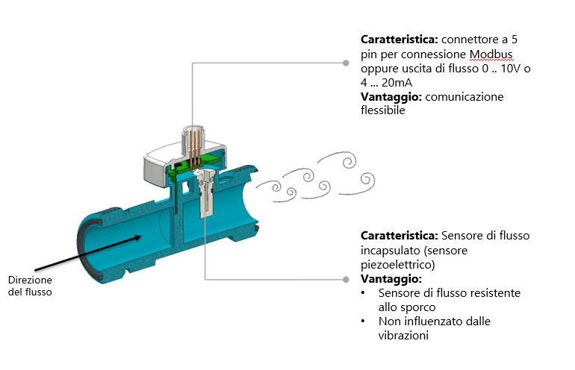
Ricerca e sviluppo di un sensore piezoelettrico TRAMITE MANIFATTURA additiva
Product Brief
Il prodotto è un sensore di vibrazioni piezoelettrico sviluppato mediante tecniche di produzione additiva (stampa 3D), progettato per rilevare e trasmettere in tempo reale le vibrazioni generate dal flusso di fluidi o gas all’interno di condotti.
Caratteristiche principali:
• Miniaturizzazione
• Adattabilità geometrica
• Integrazione in spazi ristretti
• Superamento dei limiti dei sensori tradizionali
Progetto d'anno di Progettazione Meccanica II – Anno Accademico 2024/2025
Notes:
VINCENZO

Slide 3
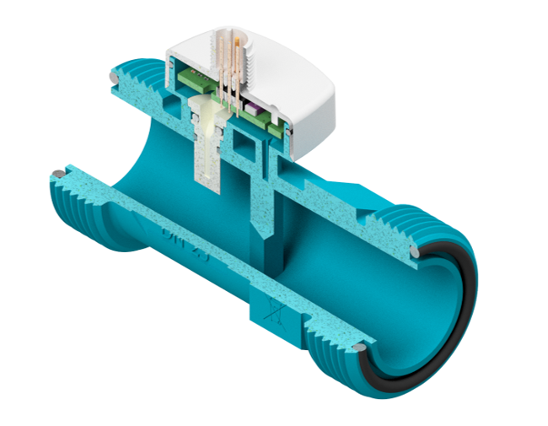
Ricerca e sviluppo di un sensore piezoelettrico TRAMITE MANIFATTURA additiva
Contesto d’Uso e Vincoli (1)
• Chi? Chi usa il prodotto?
Progettisti di sistemi e tecnici industriali per uso interno aziendale. Sono coloro che devono monitorare, ottimizzare o diagnosticare condizioni anomale nei sistemi a flusso (fluidi/gas).
• Cosa? Quale è l’uso?
Un sensore piezoelettrico stampato in 3D per il monitoraggio delle vibrazioni generate dal flusso. Viene usato per rilevare frequenze, intensità o anomalie che segnalano problemi o variazioni nel sistema.
• Dove? Dove è usato?
Installato in condotte, misuratori di portata o altre strutture dove avviene il passaggio di fluidi o gas. Può essere integrato in spazi e volumi ristretti o componenti con geometrie non standard.
• Quando? Quando viene usato?
Durante il funzionamento attivo del sistema, ovvero in tempo reale, per abilitare il monitoraggio continuo, la diagnostica predittiva, l’analisi di performance.
Progetto d'anno di Progettazione Meccanica II – Anno Accademico 2024/2025
Notes:
VINCENZO

Slide 4
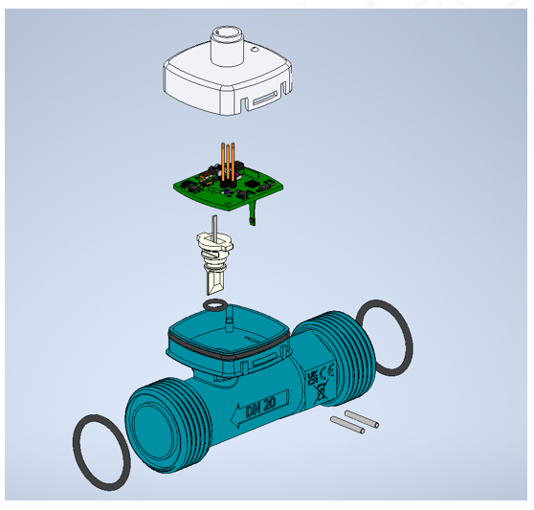
Ricerca e sviluppo di un sensore piezoelettrico TRAMITE MANIFATTURA additiva
Contesto d’Uso e Vincoli (2)
• Perché? Perché è usato?
Perché i sensori tradizionali spesso non si adattano a spazi e volumi complessi, richiedono modifiche invasive, non forniscono flessibilità o personalizzazione.
• Come? Come viene usato?
Viene installato sulla superficie a contatto con il flusso (fluido/gas). Genera un segnale elettrico proporzionale alla vibrazione indotta dal flusso. Il segnale è trasmesso in tempo reale a un sistema di acquisizione per la visualizzazione e le analisi.
Vincoli iniziali
Il progetto valorizza la personalizzazione tramite stampa 3D, richiede test sui materiali piezoelettrici stampabili e prevede un’interfaccia elettronica modulare per una facile integrazione
Progetto d'anno di Progettazione Meccanica II – Anno Accademico 2024/2025
Notes:
VINCENZO

Slide 5

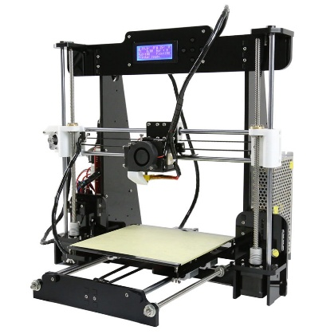
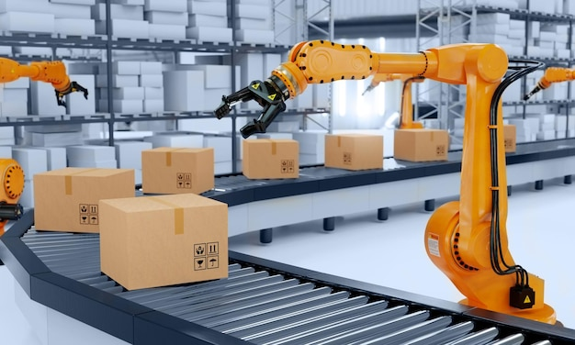
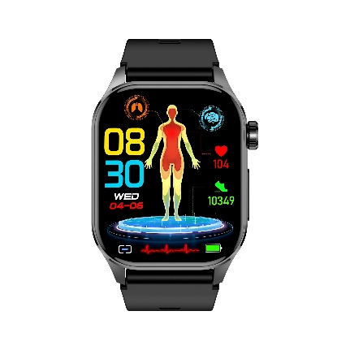
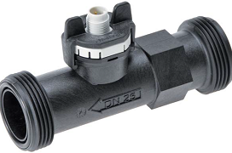

Ricerca e sviluppo di un sensore piezoelettrico TRAMITE MANIFATTURA additiva
Analisi Di Mercato
Il mercato globale dei sensori piezoelettrici sta vivendo una fase di forte espansione, sostenuta dall'innovazione tecnologica e dalla crescente richiesta di dispositivi di rilevamento affidabili e ad alte prestazioni in numerosi settori.
La tecnologia piezoelettrica permette, la realizzazione di sensori estremamente compatti, sensibili e privi di parti mobili.
I PRINCIPALI FATTORI DI CRESCITA
Automazione e Industria 4.0
Elettronica di consumo e dispositivi medicali
Innovazione tecnologica e manifattura additiva
Integrazione con sistemi IoT e manutenzione predittiva
REQUISITI DI MISURA
Sensibilità e precisione
Risposta in frequenza
Robustezza
Riduzione del rumore
Adattabilità
Progetto d'anno di Progettazione Meccanica II – Anno Accademico 2024/2025
Notes:
PIERPAOLO

Slide 6
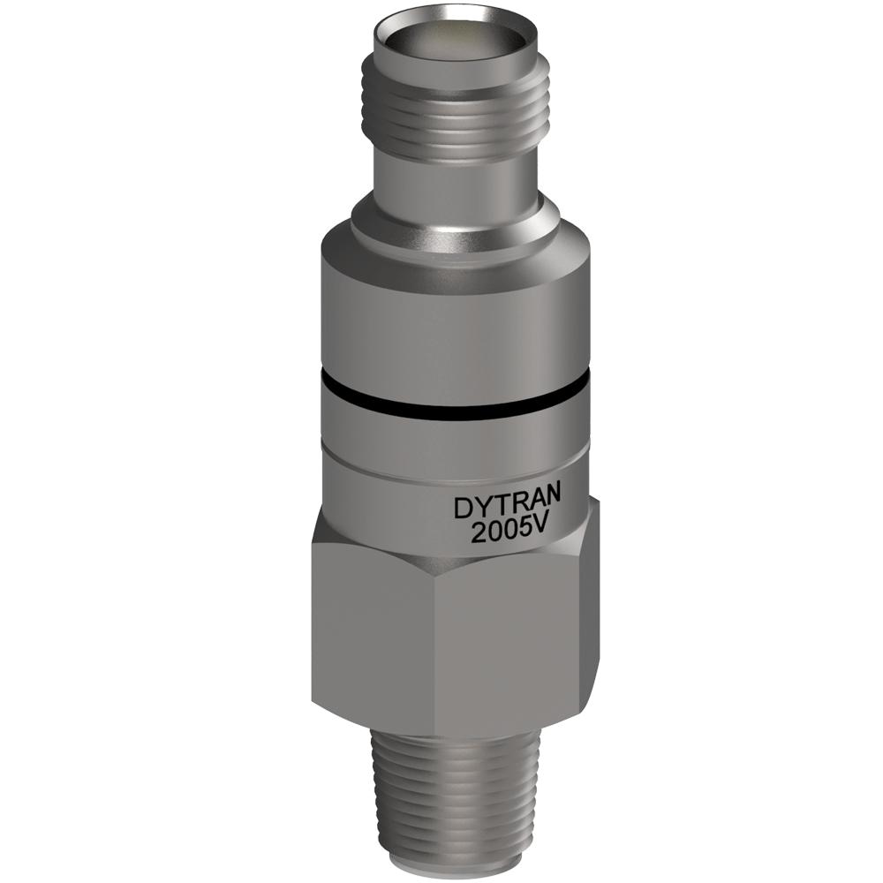
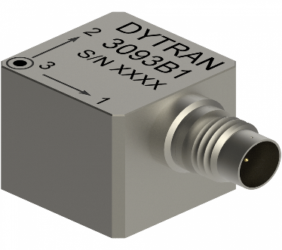
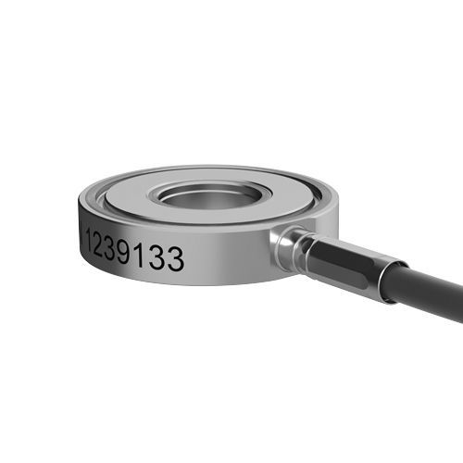
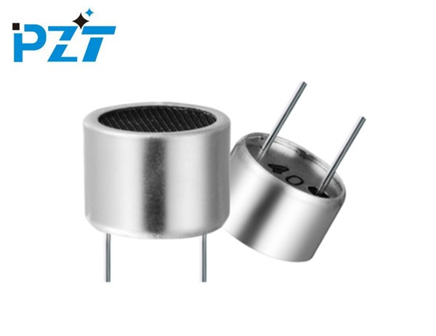
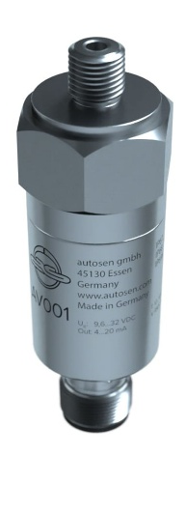
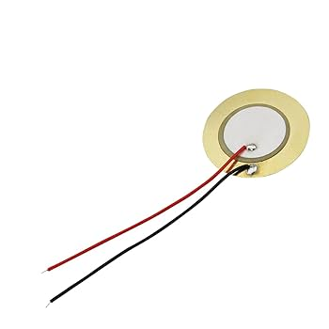
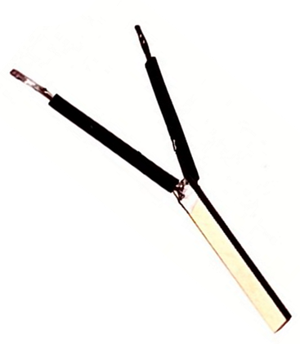
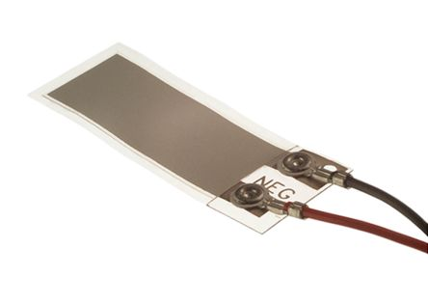
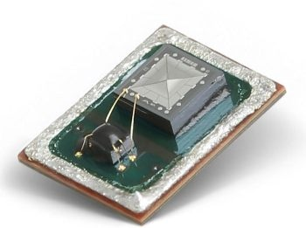
Ricerca e sviluppo di un sensore piezoelettrico TRAMITE MANIFATTURA additiva
GRANDEZZE RILEVABILI
Pressione
Vibrazione
Impatto
Ultrasuoni
Accelerazione
CLASSIFICAZIONE IN BASE ALLA FORMA FISICA DEL SENSORE
Disco
Lamina
Film
Sensori integrati in dispositivi MEMS
Progetto d'anno di Progettazione Meccanica II – Anno Accademico 2024/2025
Notes:
PIERPAOLO

Slide 7
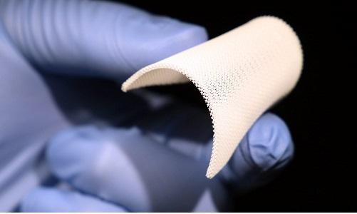
Ricerca e sviluppo di un sensore piezoelettrico TRAMITE MANIFATTURA additiva
TECNOLOGIA PRODUTTIVA
Tecnologie tradizionali: lavorazioni meccaniche, assemblaggio e incapsulamento convenzionali.
Manifattura additiva: la stampa 3D consente oggi di produrre sensori dove le tecnologie tradizionali risultano difficili da applicare.
Personalizzazione: sensori con forme perfettamente adattate all'ambiente di installazione, con geometrie complesse.
Integrazione: incorporare il sensore direttamente nella struttura del componente, migliorando robustezza e riducendo l'ingombro.
Prototipazione rapida: testare rapidamente vari design per ottimizzare la sensibilità e la risposta del sensore.
SETTORE APPLICATIVO
Grazie alla loro capacità di convertire sollecitazioni meccaniche in impulsi elettrici, i sensori piezoelettrici hanno un ruolo centrale in numerosi settori applicativi.
Industriale
Biomedicale
Automotive
Energia
Infrastrutture
Elettronica di consumo
Progetto d'anno di Progettazione Meccanica II – Anno Accademico 2024/2025
Notes:
PIERPAOLO

Slide 8
Ricerca e sviluppo di un sensore piezoelettrico TRAMITE MANIFATTURA additiva
CONFRONTO TRA LE PRINCIPALI TECNOLOGIE DI FLUSSOMETRI PIEZOELETTRICI
Tecnologia | Principio di Funzionamento | Vantaggi | Svantaggi | Applicazioni Tipiche
Transit-Time (ultrasonico) | Misura la differenza di tempo di transito tra impulsi ultrasonici bidirezionali | Elevata precisione con liquidi puliti, installazione “clamp-on”, nessuna parte mobile | Necessita buon accoppiamento acustico, sensibile a bolle/impurità | Acqua potabile, contatori intelligenti, retrofit
Doppler (ultrasonico) | Riflessione dell’onda ultrasonica da particelle/bolle; analisi della variazione di frequenza | Funziona con fluidi contenenti particelle, installazione “clamp-on” | Bassa precisione con liquidi puliti, richiede particolato | Acque reflue, fluidi industriali
Vortex (effetto di vibrazione) | Vortici generati da ostacolo; vibrazioni rilevate da sensore piezoelettrico | Struttura robusta, compatibile con liquidi e gas | Sensibilità ridotta a bassi flussi, geometria interna vincolata | Chimica, condutture industriali
Pressione differenziale con membrana | Misura della differenza di pressione tramite membrana piezoelettrica | Elevata sensibilità, possibilità di miniaturizzazione | Installazione invasiva, sensibile all’accumulo di sporco | Laboratori, strumenti di precisione
MEMS ultrasonici | Microtrasduttori piezoelettrici su chip generano onde Doppler/transit-time | Compatti, basso consumo, integrazione elettronica | Costo elevato, installazione complessa, compatibilità limitata con tubi domestici | Biomedicale, domotica, micro-dosaggio
Progetto d'anno di Progettazione Meccanica II – Anno Accademico 2024/2025
Notes:
PIERPAOLO

Slide 9
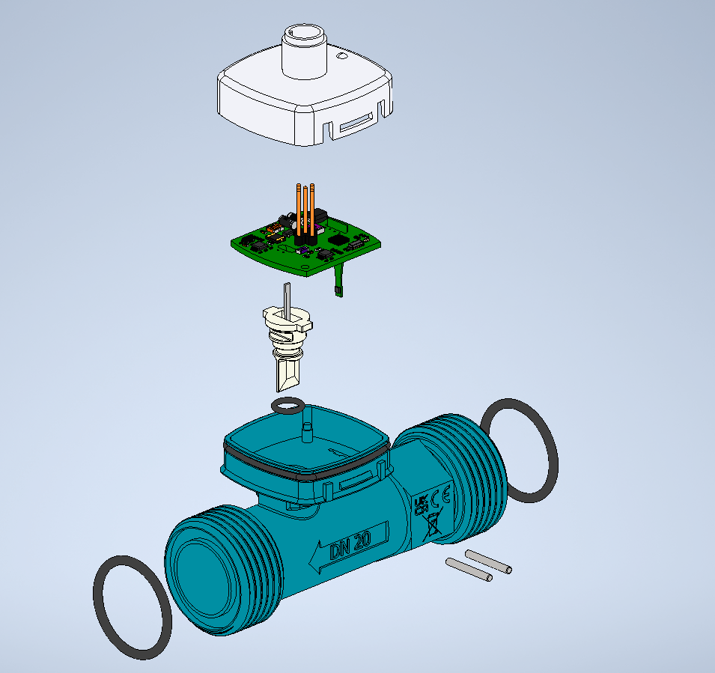
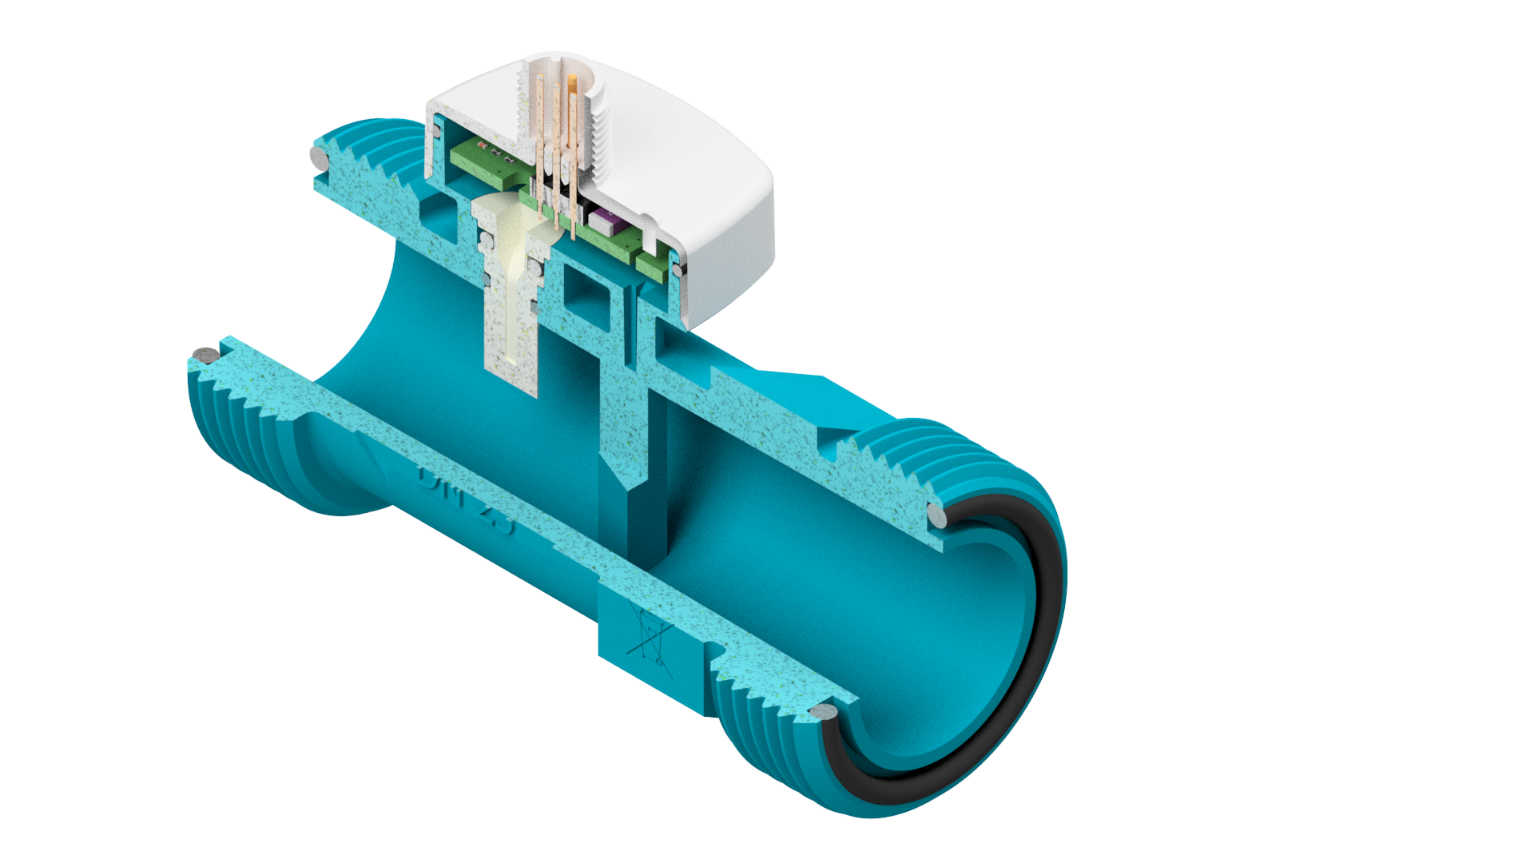
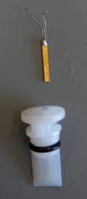
Ricerca e sviluppo di un sensore piezoelettrico TRAMITE MANIFATTURA additiva
Nel caso in esame ci si concentrerà sulla tecnologia VORTEX di sensore piezoelettrico, già utilizzata dall’azienda “AB industrietechnik”:
Il sensore piezoelettrico VORTEX è stato selezionato per la sua robustezza e affidabilità in condizioni operative non ideali.
La capacità di rilevare vortici anche in presenza di bolle d’aria o impurità lo rende adatto a fluidi industriali non trattati. La struttura modulare, compatibile con stampa 3D, consente una facile integrazione e possibilità di manutenzione.
Progetto d'anno di Progettazione Meccanica II – Anno Accademico 2024/2025
Notes:
PIERPAOLO

Slide 10
Ricerca e sviluppo di un sensore piezoelettrico TRAMITE MANIFATTURA additiva
Casi Studio e Benchmark Applicativi
Caso Studio | Cosa fa | Materiale usato | Punti di forza
Esteem® (Envoy Medical) | Impianto uditivo impiantabile | PZT | Ascolto naturale; invisibilità esterna; alta efficienza
Kistler 9260BA | Piattaforma di forza 3D | Quarzo / PiezoStar® | Misura precisa 3D; stabilità termica; affidabilità
Plantari intelligenti | Monitoraggio pressione plantare | PVDF-TrFE / BaTiO₃ | Struttura flessibile; wireless; adattabilità anatomica
PCB / Endevco 2223D | Accelerometro triaxiale | Piezite® P-8 (PZT) | Elevata sensibilità; ampio range; resistenza termica
TE LDT0-028K | Sensore flessibile a film | PVDF | Basso consumo; flessibilità; facile integrazione
Progetto d'anno di Progettazione Meccanica II – Anno Accademico 2024/2025
Notes:
ALESSANDRA

Slide 11
Ricerca e sviluppo di un sensore piezoelettrico TRAMITE MANIFATTURA additiva
Esteem® – Impianto uditivo
Cos’è l’Esteem? L’Esteem® è un impianto uditivo piezoelettrico completamente impiantabile, sviluppato da Envoy Medical (USA) e approvato dalla FDA dal 2010
Chi lo dovrebbe usare? È destinato ad adulti affetti da ipoacusia neurosensoriale da moderata a severa.
Materiale: L’impianto Esteem® utilizza trasduttori piezoelettrici in PZT (piombo-zirconato-titanato), scelti per l’elevata sensibilità e stabilità elettromeccanica nel lungo termine
Caratteristiche principali : Il sistema Esteem® è composto da tre moduli integrati: Sensore piezoelettrico, Processore e batteria, Driver piezoelettrico
Punti di forza: Totale invisibilità esterna, Ascolto naturale, Comfort e discrezione, Funzionamento continuo, Innovazione nei materiali, Durata della batteria.
Progetto d'anno di Progettazione Meccanica II – Anno Accademico 2024/2025
Notes:
ALESSANDRA

Slide 12
Ricerca e sviluppo di un sensore piezoelettrico TRAMITE MANIFATTURA additiva
Piastre Dinamometriche Kistler
Cos’è ? Misura le forze tridimensionali (Fx, Fy, Fz) generate dal contatto piede-superficie o oggetto-superficie, fornendo anche il centro di pressione (COP) e parametri dinamici ad alta precisione.
Chi lo dovrebbe usare? Ricercatori in biomeccanica, cliniche di riabilitazione, preparatori sportivi, e che necessitano di feedback meccanico accurato.
Materiale: viene utilizzato quarzo naturale o PiezoStar® (cristallo brevettato Kistler), scelti per stabilità, linearità e sensibilità
Caratteristiche principali : è composto da una superficie di contatto in alluminio antiscivolo sostenuta da 3–4 sensori piezoelettrici in quarzo o PiezoStar®, collegati a un’elettronica digitale integrata
Punti di forza: Portabilità e facilità di installazione , alta sensibilità e stabilità termica grazie al quarzo/PiezoStar® , campionamento ad alta frequenza per analisi dinamiche (salti, sprint, andatura)
Progetto d'anno di Progettazione Meccanica II – Anno Accademico 2024/2025
Notes:
ALESSANDRA

Slide 13
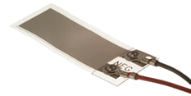
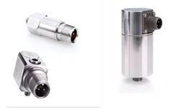
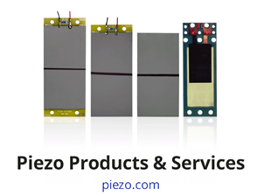
Ricerca e sviluppo di un sensore piezoelettrico TRAMITE MANIFATTURA additiva
ANALISI DEI COMPETITOR (1)
Azienda | Tecnologia | Caratteristiche principali
TE Connectivity | Piezoelettrica classica (PZT, quarzo, ceramiche) | Miniaturizzati e robusti Resistenza ad agenti esterni Non basati su 3D printing
PCB Piezotronics (MTS) | ICP® (Integrated Circuit Piezoelectric) | Banda passante ampia Configurazioni custom Precisione elevata
Honeywell | Piezoelettrica a compressione/taglio (alcuni modelli con elettronica integrata) | Robuste per ambienti gravosi Versioni miniaturizzate Struttura rugged
Sensonics | Accelerometri & velocimetri piezoelettrici (con/senza elettronica) | Ottimizzati per monitoraggio continuo Certificazioni ATEX Affidabilità elevata
Piezo.com (Mide Tech.) | Film piezoelettrici (PVDF), piezo compositi flessibili | Ultrasottili e leggeri Incollabili, adatti a superfici curve Compatibili con 3D printing
Metis Motion | Sensori embedded via stampa 3D | Sensori integrati in attuatori/giunti Geometrie complesse Riduzione cablaggi, più affidabilità
TE Connectivity
Sensonics
Progetto d'anno di Progettazione Meccanica II – Anno Accademico 2024/2025
Notes:
VINCENZO

Slide 14
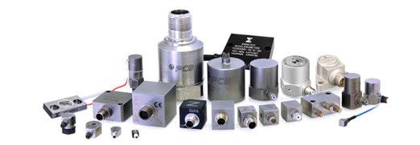
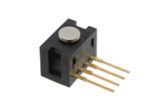
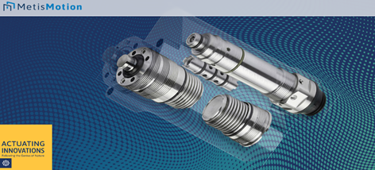
Ricerca e sviluppo di un sensore piezoelettrico TRAMITE MANIFATTURA additiva
ANALISI DEI COMPETITOR (2)
Azienda | Parametri Tecnici
 | Range | Frequenza | Sensibilità | Protezione
TE Connectivity | ±500g | 10 – 15 kHz | 10 –100 mV/g | IP67 – IP68
PCB Piezotronics | ±500g | fino a 30 kHz | 10 –500 mV/g | fino a IP68
Honeywell | ±50g → fino a ±500g | 15 – 20 kHz | 10 –100 mV/g | IP65 – IP68
Sensonics | ±80g | fino a 10 kHz | 100 mV/g | IP68, ATEX zone 1
Piezo.com (Mide Technology) | ±0,1g → fino a ±500g (da vibrazioni leggere a impatti forti) | fino a 40 kHz | dipende dal formato | N/A
Metis Motion | dipendono dal sensore progettato e integrato | dipendono dal sensore progettato e integrato | dipendono dal sensore progettato e integrato | Integrato
PCB Piezotronics
Honeywell
Metis Motion
Progetto d'anno di Progettazione Meccanica II – Anno Accademico 2024/2025
Notes:
VINCENZO

Slide 15
Ricerca e sviluppo di un sensore piezoelettrico TRAMITE MANIFATTURA additiva
ANALISI DEI COMPETITOR (3)
Azienda | Materiali | Considerazioni Economiche
TE Connectivity | Acciaio inox, ceramica piezoelettrica | Costo medio-alto, alta affidabilità.
PCB Piezotronics | Acciaio inox, titanio, ceramica | Costo elevato, premium per precisione.
Honeywell | Acciaio inox, ceramica piezoelettrica (tipico per sensori piezoelettrici robusti industriali) | Costo medio, ottimo rapporto robustezza.
Sensonics | Acciaio inox, titanio e ceramica piezoelettrica, per garantire robustezza e resistenza ambientale. | Costo medio-alto, per impieghi industriali.
Piezo.com (Mide Technology) | PVDF, piezoceramici | Costo basso-medio, ottimi per prototipi e applicazioni leggere.
Metis Motion | Metalli e polimeri utilizzati nella stampa 3D, a seconda del tipo di sensore e applicazione. | Costo variabile (medio-alto), più alto nei pezzi unici o geometrie complesse, compensato da riduzione montaggio e cablaggi.
Progetto d'anno di Progettazione Meccanica II – Anno Accademico 2024/2025
Notes:
VINCENZO

Slide 16
Ricerca e sviluppo di un sensore piezoelettrico TRAMITE MANIFATTURA additiva
ANALISI DEI COMPETITOR - CONCLUSIONI
Tradizione e innovazione
Le tecnologie ceramiche come il PZT restano un riferimento per robustezza e precisione, ma le soluzioni flessibili e additive stanno ridefinendo i confini applicativi.
Flessibilità progettuale
Materiali come il PVDF e la stampa 3D multimateriale offrono nuove possibilità di integrazione, personalizzazione e adattamento a geometrie complesse.
Tendenza all’integrazione
Il futuro punta verso sensori embedded-ready, capaci di semplificare l’assemblaggio e migliorare l’efficienza operativa.
Scelta consapevole
La selezione della tecnologia più adatta richiede un’analisi mirata dei requisiti funzionali e ambientali.
Progetto d'anno di Progettazione Meccanica II – Anno Accademico 2024/2025
Notes:
VINCENZO

Slide 17
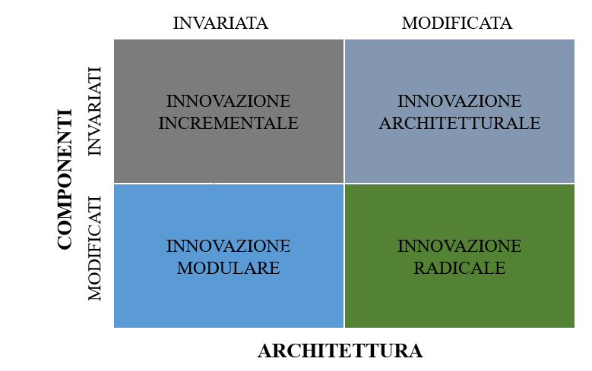
Ricerca e sviluppo di un sensore piezoelettrico TRAMITE MANIFATTURA additiva
ANALISI STRATEGICO-TECNOLOGICA (1)
MATRICE DI HENDERSON - CLARK
Tipo di innovazione | Punteggio | Motivazione
Modulare | 3 | Nuovi materiali, architettura invariata
Radicale | 5 | Nuovi materiali + nuova architettura
Media ponderata | 4 | Il progetto oscilla tra modulare e radicale
I punteggi utilizzati (1-5):
1 = impatto minimo o tradizionale
3 = innovazione intermedia o evolutiva
5 = innovazione massima o dirompente
Progetto d'anno di Progettazione Meccanica II – Anno Accademico 2024/2025
Notes:
VINCENZO

Slide 18
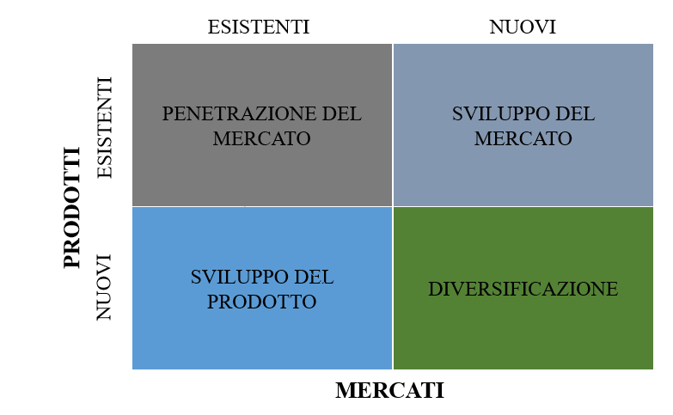
Ricerca e sviluppo di un sensore piezoelettrico TRAMITE MANIFATTURA additiva
ANALISI STRATEGICO-TECNOLOGICA (2)
MATRICE DI ANSOFF
Strategia | Punteggio | Motivazione
Penetrazione del mercato | 2 | Ottimizzazione di sensori esistenti
Sviluppo del prodotto | 4 | Nuove geometrie e funzionalità
Sviluppo del mercato | 4 | Applicazioni in settori nuovi
Diversificazione | 5 | Nuovi dispositivi e mercati
Media ponderata | 3.75 | Strategia distribuita su più quadranti
I punteggi utilizzati (1-5):
1 = impatto minimo o tradizionale
3 = innovazione intermedia o evolutiva
5 = innovazione massima o dirompente
Progetto d'anno di Progettazione Meccanica II – Anno Accademico 2024/2025
Notes:
VINCENZO

Slide 19
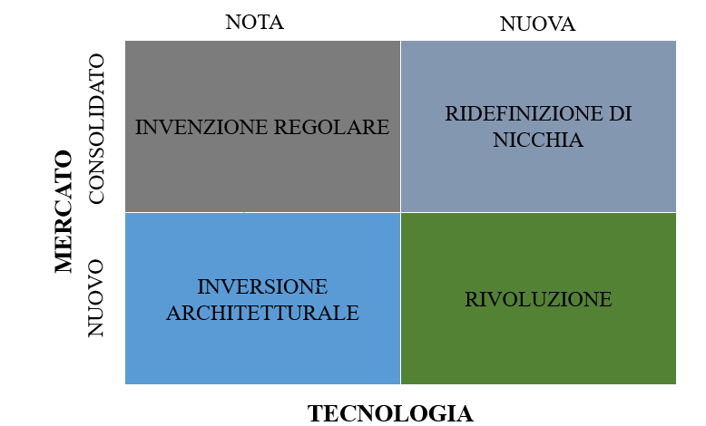
Ricerca e sviluppo di un sensore piezoelettrico TRAMITE MANIFATTURA additiva
ANALISI STRATEGICO-TECNOLOGICA (3)
MATRICE DI ABERNATHY - CLARK
Tipo di innovazione | Punteggio | Motivazione
Rivoluzione | 5 | Nuova tecnologia + nuovi mercati
Valutazione finale | 5 | Cambiamento profondo del paradigma
I punteggi utilizzati (1-5):
1 = impatto minimo o tradizionale
3 = innovazione intermedia o evolutiva
5 = innovazione massima o dirompente
Progetto d'anno di Progettazione Meccanica II – Anno Accademico 2024/2025
Notes:
VINCENZO

Slide 20
Ricerca e sviluppo di un sensore piezoelettrico TRAMITE MANIFATTURA additiva
ANALISI STRATEGICO-TECNOLOGICA - CONCLUSIONI
I punteggi utilizzati: 1 = impatto minimo o tradizionale 3 = innovazione intermedia o evolutiva 5 = innovazione massima o dirompente
Impatto Tecnico
Impatto Sistemico-Tecnologico
Impatto Strategico
Prospettiva | Punteggio (1–5) | Interpretazione
Tecnico-progettuale | 4 | Innovazione profonda nei materiali e design
Strategico-commerciale | 3.75 | Espansione su più fronti di mercato e prodotto
Sistemico-industriale | 5 | Rottura del paradigma e creazione di nuovi ecosistemi
Il progetto del sensore piezoelettrico tramite stampa 3D mostra un profilo di innovazione ad alto impatto, con punteggi elevati in tutte le dimensioni analizzate.
Progetto d'anno di Progettazione Meccanica II – Anno Accademico 2024/2025
Notes:
VINCENZO

Slide 21
Ricerca e sviluppo di un sensore piezoelettrico TRAMITE MANIFATTURA additiva
SPECIFICA TECNICA
Politecnico di Bari | Specifica Tecnica | Data: 23/07/2025
Dipartimento di Meccanica, Matematica e Management | SENSORE PIEZOELETTRICO PER FLUSSOMETRI VORTEX MEDIANTE PRODUZIONE ADDITIVA
 | Committente: Prof. Ing. Umberto Galietti AB Industrietechnik | Progettisti: Alessandra Miracapillo Vincenzo Morano Pierpaolo Palombella
1. Introduzione | 1.1 Descrizione generale | Sensore piezoelettrico flessibile, realizzato mediante stampa 3D, progettato per rilevare le vibrazioni generate dal flusso di fluidi all’interno di condotti idraulici o pneumatici. La struttura compatta consente l’integrazione diretta nei flussometri VORTEX, anche in presenza di geometrie complesse.
 | 1.2 Ambiente operativo | Applicazioni in impianti industriali, sistemi HVAC e apparati di misura fluidodinamica, anche in condizioni gravose con presenza di bolle, particolato o variazioni termiche.
 | 1.3 Utenti finali | Progettisti di sistemi di monitoraggio, produttori di flussometri e di condotte intelligenti.
Progetto d'anno di Progettazione Meccanica II – Anno Accademico 2024/2025
Notes:
PIERPAOLO

Slide 22
Ricerca e sviluppo di un sensore piezoelettrico TRAMITE MANIFATTURA additiva
2. Glossario | FDM: Fused Deposition Modeling (tecnologia di stampa 3D a deposizione fusa)
 | Sistemi HVAC: acronimo di Heating, Ventilation, and Air Conditioning (Riscaldamento, Ventilazione e Condizionamento dell'Aria)
 | d₃₃: coefficiente piezoelettrico in pC/N
 | Poling: processo di orientamento molecolare mediante campo elettrico per attivare le proprietà piezoelettriche.
 | Elettrodizzazione: deposizione di elettrodi d’argento (Ag) sulla superficie del film di PVDF.
3. Prestazioni | Parametro | Valore minimo | Valore desiderato
 | Coefficiente piezoelettrico d₃₃ [pC/N] | ≥ 18 | 20 - 35
 | Gamma di frequenze [Hz] | 10 – 5000 | 20 – 8000
 | Risoluzione vibrazionale [µm] | ≤ 5 | ≤ 2
 | Tempo di risposta [ms] | ≤ 10 | ≤ 2
 | Intervallo di temperatura [°C] | –20 ÷ 80 | –20 ÷ 100
Progetto d'anno di Progettazione Meccanica II – Anno Accademico 2024/2025
Notes:
PIERPAOLO

Slide 23
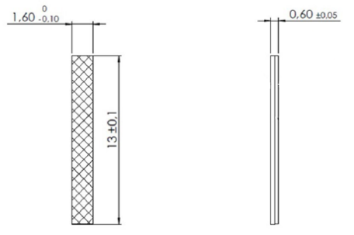
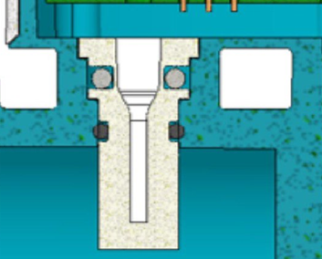
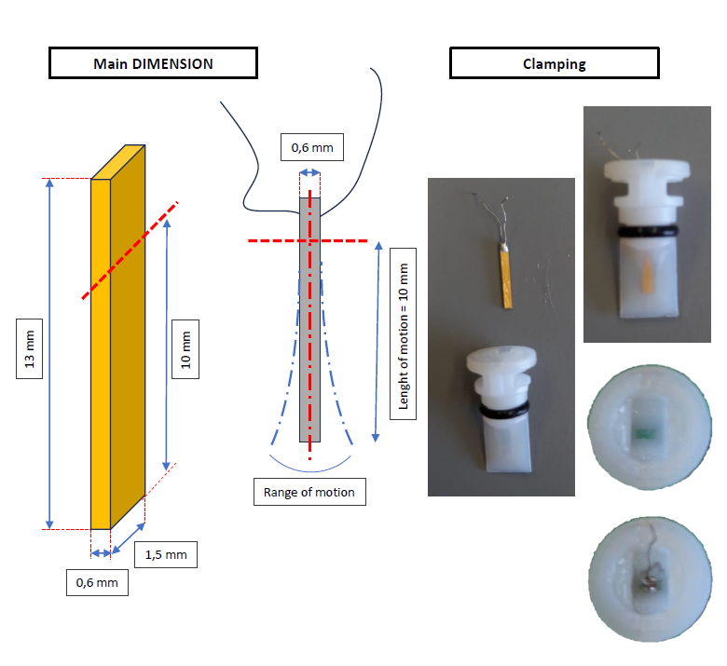
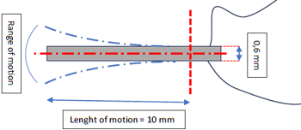
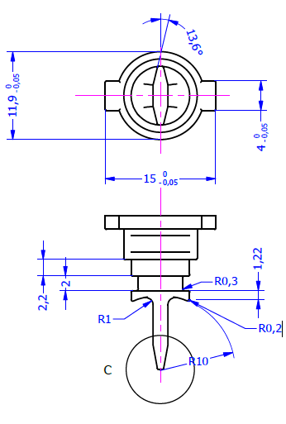
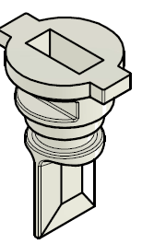
Ricerca e sviluppo di un sensore piezoelettrico TRAMITE MANIFATTURA additiva
4. Requisiti fisici e dimensionali | 4.1 Peso e ingombri | Parametro | Valore massimo | Valore desiderato | Tolleranze
 |  | Spessore sensore [mm] | ≤ 1.0 | ≤ 0.6 | ±0.05 mm
 |  | Larghezza sensore [mm] | ≤ 2.0 | ≤ 1.6 | ±0.1 mm
 |  | Altezza sensore [mm] | ≤ 15 | ≤ 13 | ±0.1 mm
 |  | Superficie attiva [mm²] | ≤ 30 | ≤ 20.8 | ±1 mm²
 |  | Peso [g] | ≤ 5 | ≤ 3 | ±0.5 g
Progetto d'anno di Progettazione Meccanica II – Anno Accademico 2024/2025
Notes:
PIERPAOLO

Slide 24
Ricerca e sviluppo di un sensore piezoelettrico TRAMITE MANIFATTURA additiva
4. Requisiti fisici e dimensionali | 4.2 Alimentazione | Parametro | Minimo | Desiderato
 |  | Tensione di uscita [mV/g] | ≥ 30 | ≥ 50
 |  | Potenza assorbita | Nessuna | Nessuna (passivo)
5. Tecnologia e produzione | Parametro | Valore
 | Tecnologia di produzione | FDM (materiale: PVDF-TrFE)
 | Post-processing | Poling (50–100 MV/m), elettrodizzazione con Ag
 | Tipo di elettrodi | Serigrafia argento / sputtering, geometria secondo disegno tecnico
 | Substrato meccanico | PA12, PEEK o ULTEM stampati con SLS o FDM
 | Interfaccia elettrica | PCB flessibile, contatti stampati, BLE opzionale, connettore Molex/JST
6. Installazione | Parametro | Valore massimo | Valore desiderato
 | Numero sensori per condotto | ≤ 3 | ≤ 2
 | Tempo di installazione [min] | ≤ 10 | ≤ 5
 | Modalità di montaggio | Incollaggio diretto o integrazione nel condotto (compatibile con adesivi e incapsulanti industriali)
 | Istruzioni montaggio | Manuale tecnico fornito, compatibilità con incapsulamento IP54 / IP67
Progetto d'anno di Progettazione Meccanica II – Anno Accademico 2024/2025
Notes:
PIERPAOLO

Slide 25
Ricerca e sviluppo di un sensore piezoelettrico TRAMITE MANIFATTURA additiva
7. Manutenzione | Parametro | Valore
 | Frequenza ispezione visiva | Ogni 6–12 mesi in ambienti gravosi
 | Vita utile meccanica [cicli] | ≥ 10⁶ (minimo), ≥ 2·10⁶ (ottimale)
 | Ricalibrazione | Ogni 24 mesi (opzionale)
 | Ricambi/sostituzione | Compatibilità con ricambi equivalenti, procedure di sostituzione incluse
8. Sicurezza | Parametro | Valore minimo | Valore desiderato
 | Isolamento elettrico [V] | ≥ 500 | ≥ 1000
 | Grado di protezione IP | IP54 (base) | IP67 (versione incapsulata, connettori sigillati)
 | Schermatura EMI | Opzionale | Sì
9. Durabilità e stabilità operativa | Parametro | Valore minimo | Valore desiderato
 | Durata operativa | ≥ 5 anni | ≥ 8 anni
 | Stabilità segnale (drift annuo) | ≤ 5% | ≤ 3%
 | Compatibilità ambientale
 | Resistenza a oli, grassi, solventi industriali, polveri
Progetto d'anno di Progettazione Meccanica II – Anno Accademico 2024/2025
Notes:
PIERPAOLO

Slide 26
Ricerca e sviluppo di un sensore piezoelettrico TRAMITE MANIFATTURA additiva
10. Tracciabilità e documentazione | Parametro | Valore
 | Etichettatura lotto | codice materiale, data stampa, parametri di poling
 | Certificati di conformità | RoHS, REACH, CE, EMC
 | Manuale tecnico | con istruzioni di montaggio, installazione, sostituzione, ricambio
 | Disegni CAD e file 3D | forniti su richiesta
 | Scheda tecnica | con valori di performance misurati per ogni batch
11. Conformità normative e validazioni previste | Marcatura CE Direttiva 2011/65/UE (RoHS) Direttiva 2014/30/UE (EMC) Norme EN 61000-6-2 / EN 61000-6-3
 | Validazioni interne previste | Test vibrazionali dinamici | secondo ISO 10816-3 e ASTM D150
 |  | Prove termiche a cicli estesi | almeno 50 cicli –20/+80°C
 |  | Calibrazione dinamica | con massa di riferimento certificata
 |  | Test di tenuta IP | EN 60529
 |  | Test EMC | EN 61000-6-2 EN 61000-6-3
 |  | Test RoHS | Direttiva 2011/65/UE
Progetto d'anno di Progettazione Meccanica II – Anno Accademico 2024/2025
Notes:
PIERPAOLO

Slide 27
Ricerca e sviluppo di un sensore piezoelettrico TRAMITE MANIFATTURA additiva
Tipologie di Materiali Piezoelettrici
1)Naturali: quarzo (SiO₂), tormalina, sale di Rochelle, tessuti biologici (osso, collagene, pelle). Vantaggi: stabilità, biocompatibilità. Limiti: bassi coefficienti piezoelettrici (d₁₁ ≈ 0.1–10 pC/N).
2)Ceramici: BaTiO₃, PZT. Vantaggi: elevati coefficienti (d₃₃ fino a 600 pC/N), grande versatilità geometrica. Limiti: fragilità, presenza di piombo (PZT).
3)polimeri: PVDF, PVDF–TrFE. Vantaggi: flessibili, leggeri, biocompatibili, stampabili 3D. Limiti: coefficiente inferiore ai ceramici (d₃₃ ≈ 20–40 pC/N).
4) Compositi: miscele polimero + ceramica (PVDF + PZT, PVDF + nanotubi di carbonio, ZnO). Vantaggi: buon compromesso tra prestazioni e stampabilità. Limiti: complessità di formulazione.
Nota : Segno di d₃₃ nei polimeri: per PVDF/PVDF-TrFE il d₃₃ è negativo (il materiale si contrae lungo la direzione del campo)
Progetto d'anno di Progettazione Meccanica II – Anno Accademico 2024/2025
Notes:
ALESSANDRA

Slide 28
Ricerca e sviluppo di un sensore piezoelettrico TRAMITE MANIFATTURA additiva
Tipologie di Materiali Piezoelettrici
Tipo | Materiale | coefficiente tipico (pC/N) | Caratteristiche principali
Naturale | Quarzo | 2–3 (d₁₁) | Altissima stabilità, ma bassa sensibilità
Naturale | Tourmalina | 3–10 (d₁₁) | Maggior risposta del quarzo, ma limitata
Ceramico | BaTiO₃ | 100–200 (d₃₃) | Lead-free, buona eco-compatibilità
Ceramico | PZT | 200–600 (d₃₃) | Altissima sensibilità, ma contiene Pb
Polimerico | PVDF | 20–30 (d₃₃) | Flessibile, biocompatibile, stampabile
Polimerico | PVDF–TrFE | 30–40 (d₃₃) | Ferroelettrico stabile, più performante
Composito | PVDF + PZT | 30–80 (d₃₃) | Prestazioni intermedie, stampabili via SLA/DLP
Nanostrutturati | ZnO | 10–30 (d₃₃) | Buona stampabilità, prestazioni moderate
Progetto d'anno di Progettazione Meccanica II – Anno Accademico 2024/2025
Notes:
ALESSANDRA

Slide 29
Ricerca e sviluppo di un sensore piezoelettrico TRAMITE MANIFATTURA additiva
Criteri di Selezione dei Materiali
Flessibilità: medio-alta, preferibili polimeri (PVDF, PVDF–TrFE) o compositi per superfici curve e dispositivi indossabili.
Facilità di stampa: elevata per filamenti in PVDF e paste stampabili; più complessa per compositi con nanoparticelle.
Risposta in frequenza: PZT ottimale per trasduttori risonanti ad alte frequenze (MHz–UHF); PVDF migliore per larga banda e buon accoppiamento acustico (MHz–decine di MHz).
Sensibilità piezoelettrica: PZT eccellente, PVDF medio-bassa ma con vantaggi in tensione (g₃₃ elevato).
Adattabilità a spazi ristretti: film sottili in PVDF e derivati facilmente integrabili in design complessi.
Compatibilità elettrica: materiali facilmente interfacciabili con microcontrollori, spesso tramite amplificazione/condizionamento
Progetto d'anno di Progettazione Meccanica II – Anno Accademico 2024/2025
Notes:
ALESSANDRA

Slide 30
Ricerca e sviluppo di un sensore piezoelettrico TRAMITE MANIFATTURA additiva
Compatibilità con Stampa 3D
PVDF & PVDF–TrFE: termoplastici semicristallini, stampabili via FDM o elettrofilatura; richiedono poling elettrico post-processo ed elettrodi su entrambe le facce per raccogliere il segnale.
Compositi polimero–ceramica (PZT + resina epossidica): stampabili via SLA/DLP o estrusione a bassa temperatura; uniscono rigidità e sensibilità ma necessitano dispersione accurata delle nanoparticelle.
Inchiostri funzionali (PZT, ZnO): nanoparticelle disperse in matrici polimeriche, compatibili con inkjet e serigrafia; permettono la deposizione di film sottili e pattern funzionali in dispositivi flessibili.
Progetto d'anno di Progettazione Meccanica II – Anno Accademico 2024/2025
Notes:
ALESSANDRA

Slide 31
Ricerca e sviluppo di un sensore piezoelettrico TRAMITE MANIFATTURA additiva
Tecnologie di Produzione Additiva
La scelta della tecnologia di fabbricazione incide direttamente sulla sensibilità, sull’affidabilità e sull’integrabilità dei sensori piezoelettrici in sistemi meccanici avanzati.
Di seguito si analizzano i principali metodi di produzione per due materiali strategici: PVDF-TrFE e PZT.
PVDF-TrFE – Stampa FDM (Fused Deposition Modeling)
La stampa a filamento fuso (FDM) rappresenta la metodologia prevalente per la fabbricazione di lamine piezoelettriche in PVDF-TrFE, grazie alla sua versatilità geometrica e accessibilità.
Vantaggi:
Elevata flessibilità progettuale, con adattamento a superfici curve
Processo rapido e iterabile, ideale per prototipazione
Compatibilità con tecnologie CAD e slicing avanzate
Criticità:
La formazione della fase β piezoelettrica dipende da parametri di stampa e raffreddamento
Necessita di trattamenti post-stampa (poling ed elettrodizzazione)
PZT – Stampa SLA/DLP con resine composite
Tecnica di riferimento: per materiali ceramici come il PZT, le tecnologie SLA (Stereolithography) e DLP (Digital Light Processing) offrono massima precisione e aderenza alle microgeometrie.
Vantaggi:
Elevata risoluzione e definizione delle superfici
Possibilità di strutture multistrato complesse
Adatti a sensori in sistemi meccanici integrati
Criticità:
Controllo della viscosità della resina per evitare difetti
Limitata disponibilità di resine fotopolimeriche piezoelettriche
PZT – Stampa FDM con filamenti caricati
Alternativa accessibile: se disponibili, i filamenti termoplastici caricati con nanoparticelle di PZT consentono l’uso della tecnica FDM anche per materiali ceramici.
Vantaggi:
Facilità di stampa e gestione
Buona scalabilità produttiva, ideale per laboratori e prototipazione
Criticità:
Limitata percentuale di carico ceramico → minore risposta piezoelettrica
Rischio di ostruzioni dell’ugello e difetti morfologici
Progetto d'anno di Progettazione Meccanica II – Anno Accademico 2024/2025
Notes:
PIERPAOLO

Slide 32
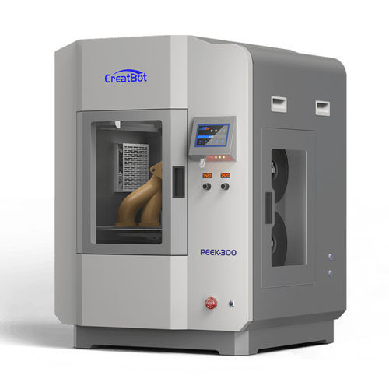
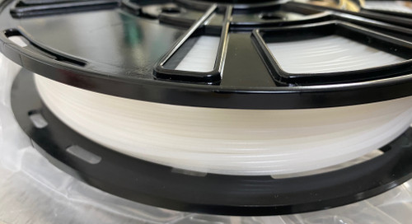
Ricerca e sviluppo di un sensore piezoelettrico TRAMITE MANIFATTURA additiva
CONFRONTO:
Materiale | Tecnica consigliata | Precisione | Flessibilità geometrica | Sensibilità piezoelettrica
PVDF-TrFE | FDM | Media | Alta | Buona
PZT (resina) | SLA / DLP | Alta | Alta | Ottima
PZT (filamento) | FDM | Bassa | Media | Limitata
La scelta della tecnica deve essere guidata dalle prestazioni attese, dalla complessità geometrica richiesta, e dalla compatibilità con il sistema finale in cui il sensore sarà integrato.
Progetto d'anno di Progettazione Meccanica II – Anno Accademico 2024/2025
Notes:
PIERPAOLO

Slide 33
Ricerca e sviluppo di un sensore piezoelettrico TRAMITE MANIFATTURA additiva
MATERIALI RACCOMANDATI PER GLI ALTRI COMPONENTI
Componente | Materiale | Motivazione Tecnica
Elemento piezoelettrico | Polivinilidenfluoruro (PVDF) | Flessibilità, spessore ridotto, stampabilità, idonei per superfici irregolari
Struttura e supporto | Polimeri tenaci (Nylon PA12, PEEK, ULTEM) o resine rinforzate | Elevata resistenza meccanica, chimica e termica; piena compatibilità con stampa 3D
Schermatura esterna | Metalli stampabili (acciaio inox, titanio) o polimeri conduttivi compatibili con processi additivi | Protezione da interferenze elettromagnetiche, vibrazioni e agenti atmosferici
Elettronica integrata | PCB flessibili, inchiostri conduttivi stampabili (substrati stampabili) | Facilità di integrazione e adattabilità a forme complesse
TECNOLOGIE PRODUTTIVE COMPATIBILI
Stampa 3D Polimerica:
Sinterizzazione Laser Selettiva (SLS): ideale per Nylon PA12
Stereolitografia (SLA): adatta a resine tecniche
Modellazione a Deposizione Fusa (FDM): compatibile con PEEK e ULTEM
Stampa Metallica:
Fusione Laser Selettiva (SLM)
Sinterizzazione Laser Diretta dei Metalli (DMLS) per componenti strutturali e schermature metalliche
Stampa Funzionale:
Inkjet: per deposizione di inchiostri conduttivi e piezoelettrici basati su PVDF
Soluzioni Ibride:
Applicazione diretta di film piezoelettrici su componenti stampati in 3D
Progetto d'anno di Progettazione Meccanica II – Anno Accademico 2024/2025
Notes:
PIERPAOLO

Slide 34
Ricerca e sviluppo di un sensore piezoelettrico TRAMITE MANIFATTURA additiva
Strategie Progettuali e Valutazioni (1)
Obiettivi principali
Ottimizzazione dei costi di produzione
Riduzione del time-to-market
Alta qualità tecnica e affidabilità
Internalizzazione di competenze strategiche
Criteri Di Valutazione
Costi diretti e indiretti
Tempi di realizzazione
Qualità tecnica e prestazionale
Controllo su design e materiali
Innovazione e proprietà intellettuale
Rischio tecnologico e produttivo
Flessibilità e scalabilità produttiva
Approcci valutati
Acquisto di un sensore piezoelettrico commerciale
Sviluppo interno integrale del sensore
Sviluppo interno del sensore ma produzione affidata ad un’azienda terza
Progetto d'anno di Progettazione Meccanica II – Anno Accademico 2024/2025
Notes:
VINCENZO

Slide 35
Ricerca e sviluppo di un sensore piezoelettrico TRAMITE MANIFATTURA additiva
Strategie Progettuali e Valutazioni (2)
Opzione | Vantaggi | Svantaggi | Conclusione
1. Acquisto commerciale | Implementazione rapida Nessun investimento R&D Compatibilità con sistemi esistenti | Scarsa adattabilità Controllo limitato su qualità e materiali Dipendenza da fornitori Costo unitario fisso | ✅ Utile per prototipi e test ❌ Inadatto alla produzione di serie
2. Sviluppo interno completo | Controllo totale su design e materiali Uso di materiali innovativi Ottimizzazione strutturale avanzata Potenziale brevettazione | Alti costi iniziali Tempi lunghi di sviluppo Necessità di certificazioni | ✅ Strategico nel lungo termine ❌ Poco efficiente per industrializzazione iniziale
3. Sviluppo interno + produzione esterna | Controllo tecnico + flessibilità produttiva Tempi contenuti (2–4 mesi) Personalizzazione garantita Tecniche avanzate di produzione Protezione del know-how | Dipendenza da partner specializzati Minore autonomia produttiva Possibili vincoli contrattuali | ✅ Soluzione più equilibrata per lancio industriale
Progetto d'anno di Progettazione Meccanica II – Anno Accademico 2024/2025
Notes:
VINCENZO

Slide 36
Ricerca e sviluppo di un sensore piezoelettrico TRAMITE MANIFATTURA additiva
Strategie Progettuali e Valutazioni (3)
Confronto delle strategie
Criterio / Opzione | Acquisto commerciale (1) | Sviluppo interno completo (2) | Sviluppo interno + produzione esterna (3)
Costi iniziali | 5 (bassi) | 1 (elevati) | 3 (medi)
Tempo sviluppo | 5 (minimo) | 1 (lungo) | 3 (medio)
Qualità personalizzata | 1 (no) | 5 (totale) | 5 (totale)
Controllo su design | 1 (nessuno) | 5 (totale) | 4 (elevato)
Proprietà intellettuale | 1 (nessuna) | 5 (totale) | 3 (parziale)
Scalabilità | 5 (alta) | 2 (bassa) | 5 (alta)
Rischio tecnico | 5 (basso) | 1 (alto) | 3 (moderato)
Punteggio Totale | 23 | 20 | 26
I punteggi vanno da 1 (scarso) a 5 (eccellente).
Strategia consigliata: Sviluppo interno del sensore con produzione affidata a partner specializzato
La scelta si fonda sulla possibilità di sviluppare un sensore su misura per ambienti critici, integrabile con tecnologie avanzate come la stampa 3D, garantendo controllo su design e qualità, riducendo tempi e costi iniziali, e mantenendo la flessibilità di internalizzare la produzione in base ai volumi — una soluzione bilanciata, scalabile e ideale per la prima industrializzazione.
Progetto d'anno di Progettazione Meccanica II – Anno Accademico 2024/2025
Notes:
VINCENZO

Slide 37
Ricerca e sviluppo di un sensore piezoelettrico TRAMITE MANIFATTURA additiva
Processo di realizzazione
Scelta materiale
Progettazione CAD
Stampa 3D FDM.
Realizzazione prototipo e trattamenti post-stampa
Assemblaggio
Progetto d'anno di Progettazione Meccanica II – Anno Accademico 2024/2025
Notes:
ALESSANDRA

Slide 38
Ricerca e sviluppo di un sensore piezoelettrico TRAMITE MANIFATTURA additiva
CONTROLLO QUALITÀ
Esame microscopico ottico (×50–×200): prima verifica di eventuali micro-fratture nel film, uniformità del coating e corretto posizionamento dei fili.
Prova di continuità elettrica: La prova di continuità elettrica consiste nel misurare la resistenza di contatto tra filo ed elettrodo e verificarne la stabilità (<±5% di variazione) anche dopo sollecitazioni meccaniche e termiche.
Spettroscopia FTIR: L’analisi FTIR post-assemblaggio serve a confermare l’integrità del P(VDF-TrFE), verificando i picchi caratteristici della fase β (840 cm⁻¹) e l’assenza di bande anomale dovute a contaminazioni da resine o solventi.
Progetto d'anno di Progettazione Meccanica II – Anno Accademico 2024/2025
Notes:
ALESSANDRA

Slide 39
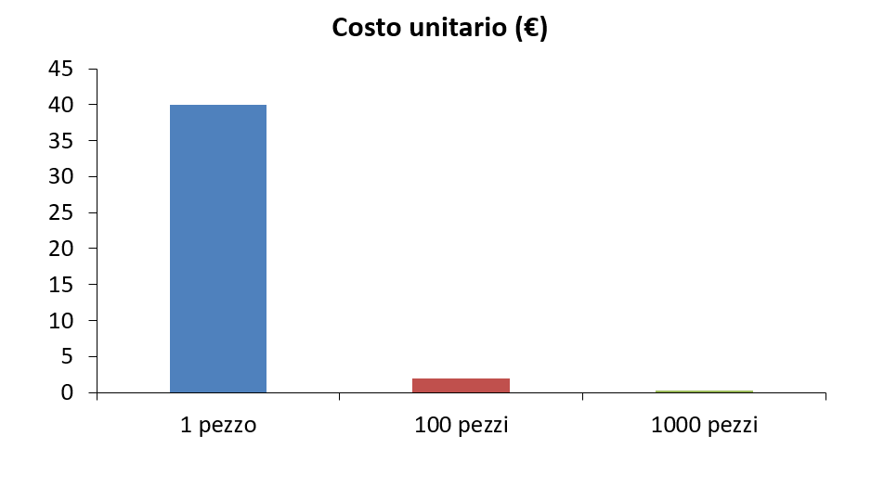
Ricerca e sviluppo di un sensore piezoelettrico TRAMITE MANIFATTURA additiva
ANALISI COSTI
Analisi bottom-up delle principali voci di costo: materiale PVDF (massa media 0,022 g), processo di stampa FDM, trasporto, progettazione interna e voci opzionali quali test di laboratorio, certificazioni e imballaggi
Modello modulare con effetto scala: il costo unitario varia significativamente a seconda del lotto, passando da oltre 40 €/pz per ordini singoli a meno di 0,25 €/pz per produzioni dell’ordine di 1.000 pezzi, considerando scarti, tempi macchina e costi logistici. È chiaro osservando lo schema: si evidenzia in media 1 pezzo → >40 €/pz , 100 pezzi → ~2 €/pz , 1 000 pezzi → <0,25 €/pz
Progetto d'anno di Progettazione Meccanica II – Anno Accademico 2024/2025
Notes:
ALESSANDRA

Slide 40
Ricerca e sviluppo di un sensore piezoelettrico TRAMITE MANIFATTURA additiva
Voci di costo principali
• Materiale (PVDF): <0,01 €/pz
• Stampa: 30–50 € a lotto
• Trasporto: 9,99 € IT / 34,99 € FR / 49,99 € USA + dazi
• Progettazione interna: 185,40 € (6h × 30,9 €/h)
• Extra opzionali: test, certificazioni, imballi
Confronto fornitori (100 pezzi)
🇮🇹 Service Italiani: 2,31 €/pz – più competitivi
🇫🇷 Arkema/Easy3D: 2,61 €/pz – qualità e uniformità
🇺🇸 Vision Miner: 3,94 €/pz – alti costi, conviene solo grandi lotti o R&D avanzata
Progetto d'anno di Progettazione Meccanica II – Anno Accademico 2024/2025
Notes:
ALESSANDRA

Slide 41
Ricerca e sviluppo di un sensore piezoelettrico TRAMITE MANIFATTURA additiva
Confronto fornitori – Lotto da 100 pezzi
Progetto d'anno di Progettazione Meccanica II – Anno Accademico 2024/2025
Notes:
ALESSANDRA

Slide 42
Ricerca e sviluppo di un sensore piezoelettrico TRAMITE MANIFATTURA additiva
CONCLUSIONI
🔹 Il materiale PVDF ha un costo trascurabile (<0,01 €/pz).
🔹 I costi principali derivano da stampa (setup macchina) e progettazione interna.
🔹 Il trasporto incide in modo rilevante nei fornitori esteri (soprattutto USA).
🔹 L’effetto scala è determinante: da oltre 40 €/pz (1 pezzo) a meno di 0,25 €/pz (1000 pezzi).
🔹 I service italiani risultano i più competitivi (2,31 €/pz per 100 pezzi), seguiti da Arkema (2,61 €/pz) e Vision Miner (3,94 €/pz).
In sintesi: la scelta più conveniente per lotti fino a 1 000 pezzi è affidarsi a fornitori italiani, bilanciando costi e tempi, mentre Arkema è strategico per qualità certificata e Vision Miner solo per esigenze R&D avanzate.
Progetto d'anno di Progettazione Meccanica II – Anno Accademico 2024/2025
Notes:
ALESSANDRA

